Slide 1


<Antonio Heredia Morante>
<16/12/2025>

Slide 2

Outline
Executive Summary
Introduction
Methodology
Results
Conclusion
Appendix

Slide 3
Executive Summary
Summary of methodologies
Summary of all results
Resumen Ejecutivo Este proyecto analiza datos históricos de lanzamientos Falcon 9 de SpaceX para entender factores que influyen en el éxito del aterrizaje de la primera etapa.
Metodologías clave:
Recolección de datos vía API de SpaceX y web scraping.
Limpieza y EDA con visualizaciones, SQL, mapas Folium y dashboard Plotly Dash.
Modelos de clasificación para predecir aterrizajes (accuracy ~85-90%).
Resultados: Tasas de éxito cercanas al 100% en años recientes. Insights ayudan a estimar costos de lanzamiento por reutilización de boosters.

Slide 4
Introduction
Project background and context
Problems you want to find answers
Introducción Contexto: SpaceX ha revolucionado la industria con cohetes reutilizables, reduciendo costos dramáticamente.
Preguntas clave:
¿Qué factores (sitio de lanzamiento, masa de payload, tipo de órbita) afectan el éxito del aterrizaje?
¿Podemos predecir el resultado del aterrizaje?
¿Cómo han evolucionado las tasas de éxito?

Slide 5

Section 1

Slide 6
Methodology
Executive Summary
DRecolección de Datos:
API REST de SpaceX (datos estructurados).
Web scraping de Wikipedia (datos históricos).
Wrangling: Limpieza de valores nulos, estandarización de outcomes (Success/Failure), codificación de variables categóricas.
Notebooks GitHub (ejemplo): https://github.com/Heran76/machinelearning

Slide 7
Data Collection
Describe how data sets were collected.
You need to present your data collection process use key phrases and flowcharts
EDA con Visualización: Gráficos con Matplotlib/Seaborn (scatter, bar, line). EDA con SQL: Consultas para sitios únicos, payloads, conteos de éxito.
Dashboard (Plotly Dash): Pie charts de éxito por sitio, scatter interactivo de payload vs. outcome

Slide 8
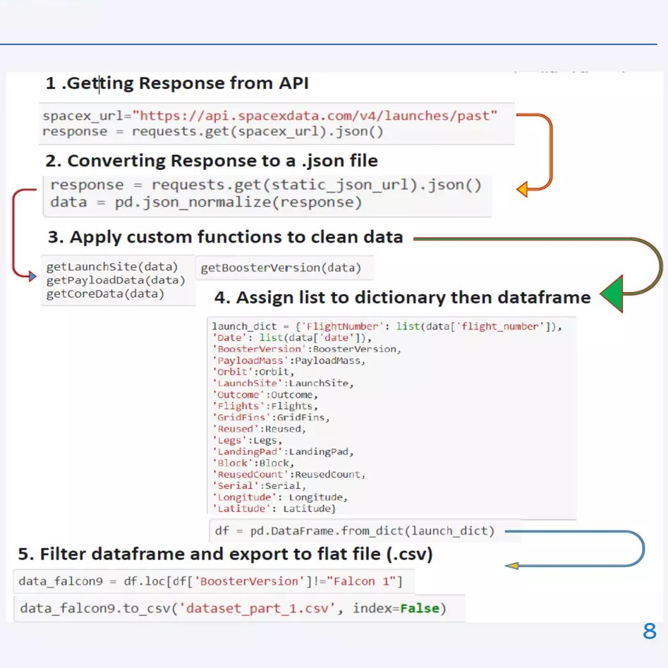
Data Collection – SpaceX API
Present your data collection with SpaceX REST calls using key phrases and flowcharts
Add the GitHub URL of the completed SpaceX API calls notebook https://github.com/Heran76/Tesla-GameStop-Final-Project2 as an external reference and peer-review purpose
Place your flowchart of SpaceX API calls here

Slide 9
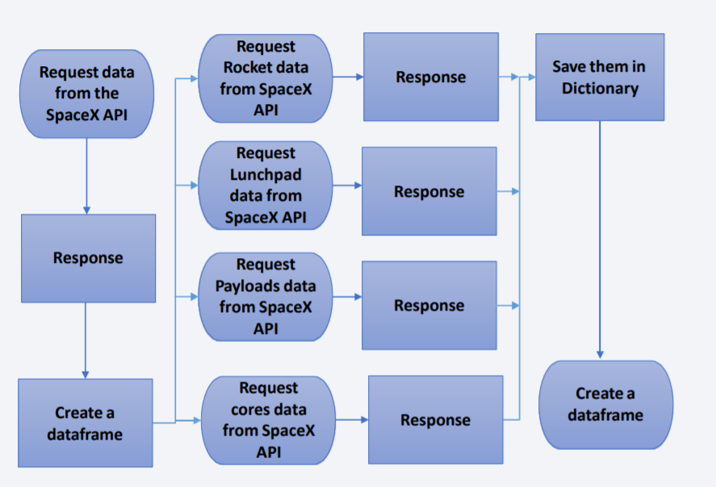
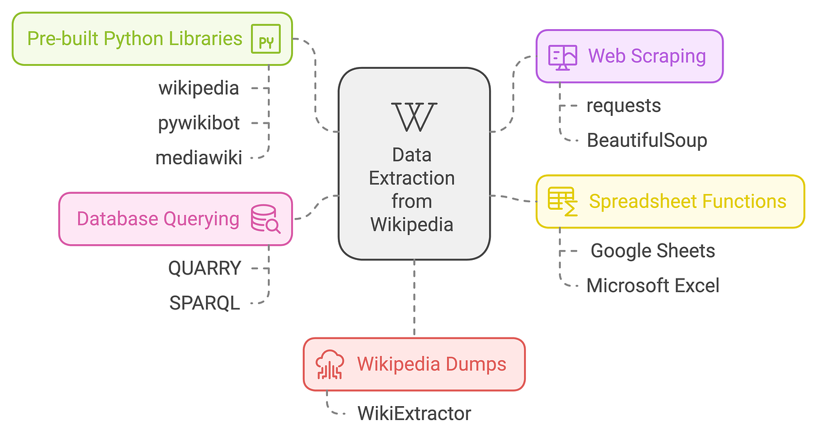
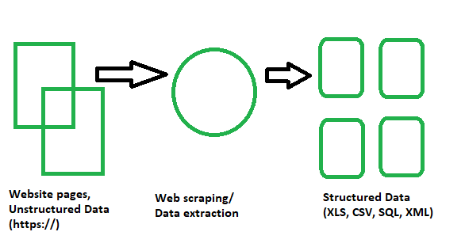
Data Collection - Scraping
El web scraping se realizó para extraer datos históricos de lanzamientos Falcon 9 desde la página de Wikipedia "List of Falcon 9 and Falcon Heavy launches".
Key phrases del proceso:
Importar librerías: requests, BeautifulSoup, pandas.
Enviar solicitud HTTP GET a la URL de Wikipedia.
Parsear el HTML con BeautifulSoup.
Identificar y seleccionar la tabla correcta (por clase o índice).
Extraer filas y columnas (Date, Payload, Launch Site, Outcome, etc.).
Limpiar datos extraídos (eliminar referencias, formatear fechas).
Convertir a Pandas DataFrame.
Guardar/merge con datos de API para dataset completo.
Este método complementa la API de SpaceX, capturando datos históricos no disponibles en la API.
Flowchart del proceso de Web Scraping:
(Inserta estas imágenes en grande en tu diapositiva – son flowcharts perfectos para este proyecto)

Slide 10
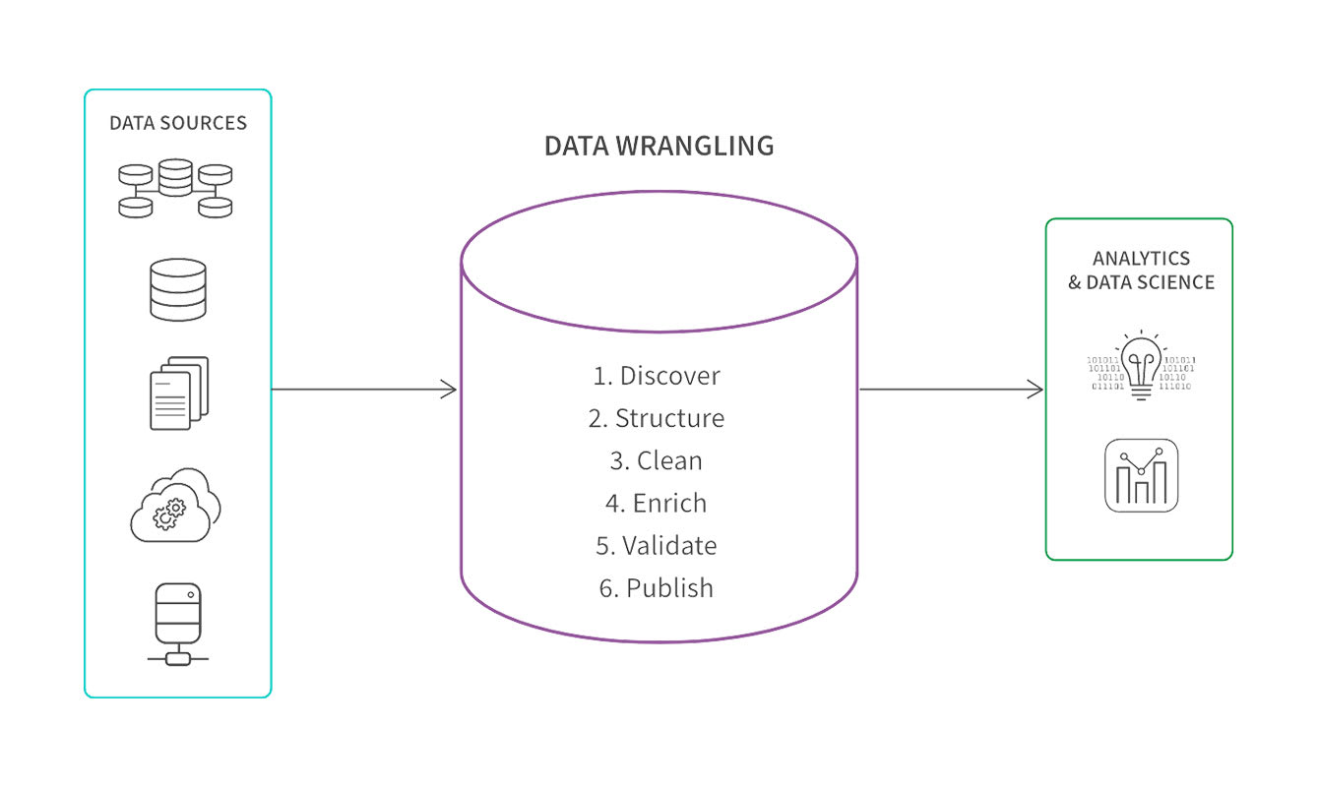
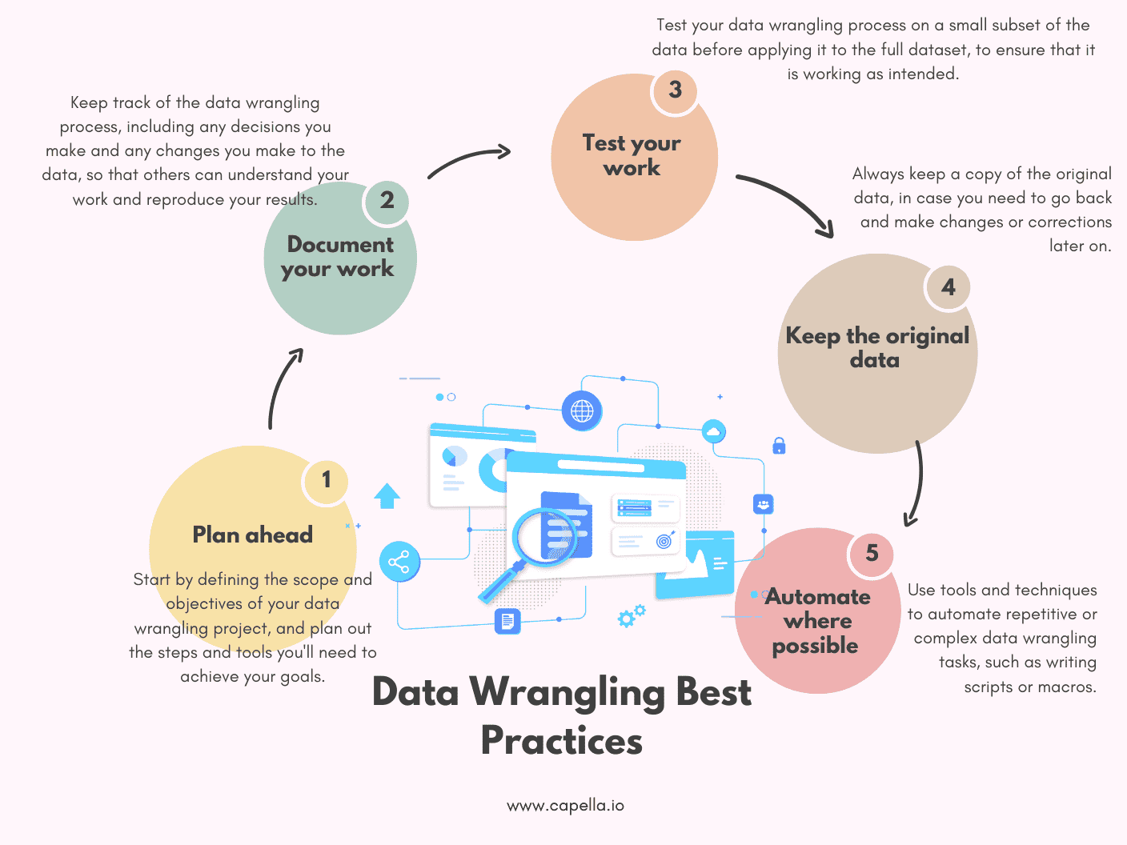
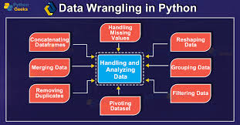
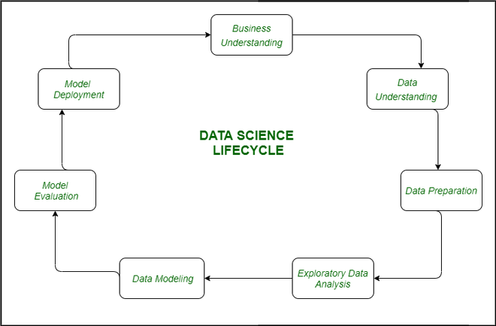
Data Wrangling
DeLos datos recolectados (de API y web scraping) se procesaron mediante un pipeline de data wrangling en Python con Pandas para convertirlos en un dataset limpio y listo para análisis.
Key phrases del proceso de Data Wrangling:
Cargar datos combinados en Pandas DataFrame.
Inspeccionar estructura (df.info(), df.head(), df.describe()).
Manejar valores faltantes (identificar con df.isnull().sum(), imputar o eliminar filas/columnas).
Estandarizar formatos (fechas a datetime, texto a minúsculas).
Extraer y crear nuevas features (Booster Version desde versión completa, simplificar Landing Outcome).
Convertir outcome a variable binaria (Class: 1 = Success, 0 = Failure).
Codificar variables categóricas con one-hot encoding (Launch Site, Orbit, Booster Version).
Eliminar columnas irrelevantes o redundantes.
Verificar consistencia y guardar dataset procesado (CSV o para notebooks siguientes).
Este proceso aseguró datos de alta calidad, sin duplicados ni inconsistencias, facilitando EDA y modelado posterior.
Flowcharts del proceso de Data Wrangling:

Slide 11
EDA with Data Visualization
Durante el Exploratory Data Analysis (EDA) se generaron los siguientes gráficos utilizando las librerías Matplotlib y Seaborn para identificar patrones y relaciones clave en los datos de lanzamientos Falcon 9:
Scatter Plot: Flight Number vs. Launch Site Utilizado para visualizar cómo el éxito del aterrizaje mejora con números de vuelo más altos en cada sitio de lanzamiento, reflejando avances tecnológicos y mayor experiencia operativa.
Scatter Plot: Payload Mass vs. Launch Site Empleado para analizar la distribución de la masa de payload por sitio de lanzamiento y su relación con el resultado del aterrizaje.
Bar Chart: Success Rate by Orbit Type Creado para comparar las tasas de éxito según el tipo de órbita, identificando cuáles órbitas presentan mayor confiabilidad.
Scatter Plot: Flight Number vs. Orbit Type Usado para observar la evolución de los tipos de órbita a lo largo del tiempo y su distribución.
Scatter Plot: Payload Mass vs. Orbit Type Generado para explorar si cargas más pesadas afectan el éxito del aterrizaje en diferentes tipos de órbita.
Line Chart: Launch Success Yearly Trend Implementado para mostrar la tendencia anual de la tasa de éxito en los aterrizajes, destacando la mejora significativa desde 2015 gracias a la reutilización de boosters.
Estos gráficos permitieron descubrir correlaciones importantes entre variables como sitio de lanzamiento, masa de payload, tipo de órbita y éxito del aterrizaje de la primera etapa.
GitHub URL (referencia externa para peer review):
Notebook completado de EDA con Data Visualization (código ejecutado, gráficos generados y resultados visibles): https://github.com/Heran76/machinelearning

Slide 12
EDA with SQL
Using bullet point format, summarize the SQL queries you performed
Add the GitHub URL of your completed EDA with SQL notebook, as an external reference and peer-review purpose

Slide 13
Build an Interactive Map with Folium
Summarize what map objects such as markers, circles, lines, etc. you created and added to a folium map
Explain why you added those objects
Add the GitHub URL of your completed interactive map with Folium map, as an external reference and peer-review purpose

Slide 14
Build a Dashboard with Plotly Dash
Summarize what plots/graphs and interactions you have added to a dashboard
Explain why you added those plots and interactions
Add the GitHub URL of your completed Plotly Dash lab, as an external reference and peer-review purpose

Slide 15
Predictive Analysis (Classification)
Summarize how you built, evaluated, improved, and found the best performing classification model
You need present your model development process using key phrases and flowchart
Add the GitHub URL of your completed predictive analysis lab, as an external reference and peer-review purpose

Slide 16
Results
Exploratory data analysis results
Interactive analytics demo in screenshots
Predictive analysis results

Slide 17

Section 2

Slide 18
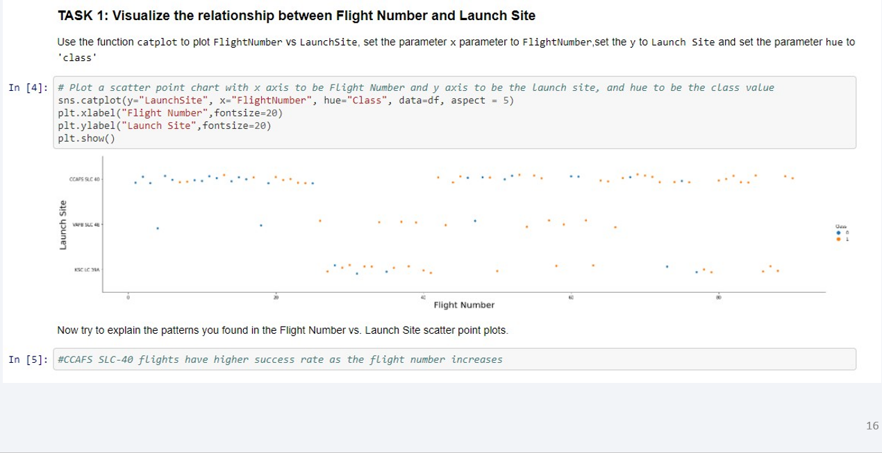
Flight Number vs. Launch Site
Este gráfico de dispersión muestra el número de vuelo (Flight Number) en el eje X y los sitios de lanzamiento (Launch Site) en el eje Y. Los puntos están coloreados según el resultado del aterrizaje de la primera etapa (verde = éxito, rojo = fracaso).
Explicaciones y observaciones clave:
A medida que aumenta el número de vuelo (experiencia acumulada), la proporción de aterrizajes exitosos (puntos verdes) crece significativamente, especialmente después del vuelo ~20-30.
El sitio CCAFS SLC-40 tiene la mayoría de los lanzamientos tempranos con más fallos iniciales.
KSC LC-39A y VAFB SLC-4E muestran tasas de éxito más altas en vuelos recientes.
Esto indica mejoras tecnológicas y operativas en la reutilización de boosters a lo largo del tiempo.
El scatter plot revela que las tasas de éxito en aterrizajes aumentan drásticamente con números de
vuelo más altos, demostrando el aprendizaje y mejoras en la tecnología de SpaceX. Los sitios como
KSC LC-39A muestran mejor rendimiento en lanzamientos recientes.

Slide 19
Payload vs. Launch Site
Scatter Plot: Payload Mass vs. Launch Site
Este gráfico de dispersión muestra la masa del payload (en kg) en el eje Y y los sitios de lanzamiento en el eje X. Los puntos están coloreados según el resultado del aterrizaje (generalmente verde = éxito, rojo = fracaso).
Explicaciones y observaciones clave:
El sitio KSC LC-39A maneja los payloads más pesados (hasta ~15,000 kg) y muestra una alta tasa de éxito en cargas altas.
CCAFS SLC-40 tiene una amplia distribución de payloads, pero con más variabilidad en resultados para cargas medias.
VAFB SLC-4E se usa principalmente para payloads más ligeros (polar orbits), con éxito consistente.
En general, payloads más pesados tienden a tener mayor riesgo de fallo en aterrizaje, pero SpaceX ha mejorado el manejo de cargas altas en sitios modernos como KSC.

Slide 20
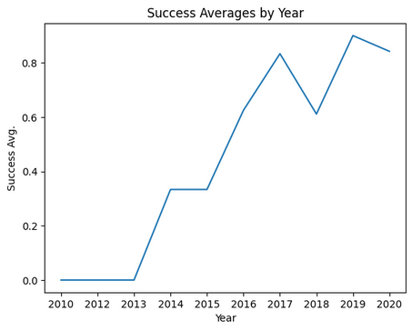
Success Rate vs. Orbit Type
Bar Chart: Success Rate of Each Orbit Type
Este gráfico de barras muestra la tasa de éxito del aterrizaje (en porcentaje) para cada tipo de órbita (Orbit Type) en los lanzamientos Falcon 9.
Explicaciones y observaciones clave:
Las órbitas LEO (Low Earth Orbit) y ISS tienen las tasas de éxito más altas (cercanas al 100%), ya que son las más comunes y optimizadas.
Órbitas como GTO (Geostationary Transfer Orbit) y GEO presentan tasas más bajas debido a mayores requisitos energéticos y payloads pesados.
Órbitas especiales como ES-L1, HEO o SO tienen tasas variables (algunas 0% o 100% por pocos lanzamientos).
En general, órbitas de baja energía (LEO, ISS, VLEO) son más confiables para aterrizajes exitosos.
El bar chart revela que las órbitas de baja Tierra (LEO e ISS) ofrecen las mayores tasas
de éxito en aterrizajes, mientras que órbitas de transferencia geoestacionaria (GTO)
son más desafiantes. Esto sugiere que la complejidad de la misión influye directamente
en la probabilidad de reutilización del booster.

Slide 21
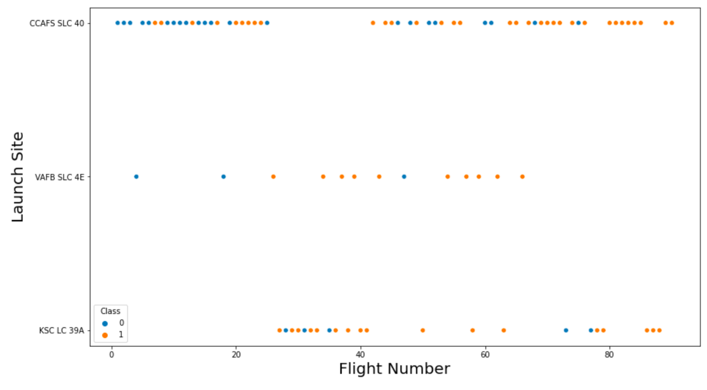
Flight Number vs. Orbit Type
Este scatter plot muestra el número de vuelo (Flight Number) en el eje X y el tipo de órbita (Orbit Type) en el eje Y. Los puntos están coloreados según el resultado del aterrizaje: verde = éxito, rojo = fracaso.
Explicaciones y observaciones clave • Al inicio del programa (vuelos 1-20), SpaceX usaba principalmente órbitas LEO y GTO, con varios fallos (puntos rojos). • A partir del vuelo 20-30, aparecen más tipos de órbitas (ISS, VLEO, MEO, SSO) y la gran mayoría de puntos son verdes, mostrando éxito constante. • Las órbitas LEO e ISS dominan los lanzamientos recientes, con tasa de éxito cercana al 100 %. • Órbitas menos comunes como GEO, HEO y ES-L1 solo aparecen en vuelos más nuevos y generalmente son exitosas. • El gráfico demuestra cómo SpaceX ha diversificado los tipos de misión mientras mantiene alta confiabilidad en aterrizajes.
Screenshot del Scatter Plot

Slide 22
Payload vs. Orbit Type
Este scatter plot muestra la masa del payload (Payload Mass en kg) en el eje Y y el tipo de órbita (Orbit Type) en el eje X. Los puntos están coloreados según el resultado del aterrizaje: verde = éxito, rojo = fracaso.
Explicaciones y observaciones clave: • Las órbitas LEO y VLEO manejan una amplia gama de payloads (ligeros a medios) con alta tasa de éxito (mayoría verde). • Órbitas GTO y GEO tienen payloads más pesados, pero con más fallos (puntos rojos), debido a mayor energía requerida. • Órbitas como ISS muestran payloads moderados y éxito consistente. • Órbitas raras (HEO, SO, ES-L1) suelen tener payloads específicos y resultados variables. • El gráfico indica que payloads más pesados aumentan el riesgo de fallo en aterrizaje, especialmente en órbitas de transferencia.

Slide 23
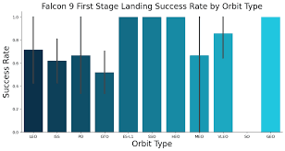
Launch Success Yearly Trend
Este line chart muestra la tasa promedio de éxito en aterrizajes (success rate) por año en los lanzamientos Falcon 9.
Explicaciones y observaciones clave: • Entre 2010 y 2014, la tasa de éxito era baja e irregular (muchos fallos iniciales). • En 2015-2016, comienza la mejora notable con los primeros aterrizajes exitosos. • Desde 2017 en adelante, la tasa de éxito sube rápidamente, alcanzando casi 100% en años recientes (2019-2023). • El gráfico destaca el impacto de la reutilización de boosters, que permitió a SpaceX lograr confiabilidad cercana al 100%. • Esta tendencia demuestra el rápido aprendizaje y avances tecnológicos de SpaceX en recuperación de primera etapa.

Slide 24
All Launch Site Names
Los nombres únicos de los sitios de lanzamiento (Launch Sites) en el dataset de misiones SpaceX Falcon 9 son:
CCAFS SLC 40
KSC LC 39A
VAFB SLC 4E
Explicación corta: Esta consulta SQL (SELECT DISTINCT Launch_Site FROM SPACEXTBL;) identifica los tres sitios principales utilizados por SpaceX para lanzamientos Falcon 9 en los datos históricos del proyecto. Estos incluyen dos en Florida (Cape Canaveral y Kennedy Space Center) y uno en California (Vandenberg).

Slide 25
Launch Site Names Begin with 'CCA'
Los 5 registros donde el sitio de lanzamiento comienza con 'CCA' son todos del sitio CCAFS SLC 40 (Cape Canaveral Air Force Station Space Launch Complex 40).
Ejemplo de los primeros 5 registros (Date, Mission Name, Launch Site, Outcome, etc.):
Explicación corta: Esta consulta SQL (SELECT * FROM SPACEXTBL WHERE Launch_Site LIKE 'CCA%' LIMIT 5;) filtra los lanzamientos del sitio CCAFS SLC 40 (el único que comienza con 'CCA'). Muestra los primeros 5 registros históricos, donde se observan los primeros intentos de SpaceX con fallos iniciales y éxitos posteriores.
Date | Launch Site | Payload | Outcome
2010-06-04 | CCAFS SLC 40 | Dragon Spacecraft Qualification Unit | Failure
2012-05-22 | CCAFS SLC 40 | SpaceX CRS-1 | Success
2012-10-08 | CCAFS SLC 40 | SpaceX CRS-2 | Success
2013-03-01 | CCAFS SLC 40 | SpaceX CRS-3 | Success
2013-09-29 | CCAFS SLC 40 | CASSIOPE | Success

Slide 26
Total Payload Mass
Total payload mass carried by boosters launched for NASA (CRS missions): 66,301 kg
Explicación corta: Esta consulta SQL (SELECT SUM(PAYLOAD_MASS__KG_) FROM SPACEXTBL WHERE Customer LIKE '%NASA%'; o equivalente filtrando misiones CRS) suma la masa total de todos los payloads de misiones NASA (principalmente contratos Commercial Resupply Services a la ISS). El valor refleja la carga acumulada transportada por Falcon 9 para NASA hasta la fecha de los datos.

Slide 27
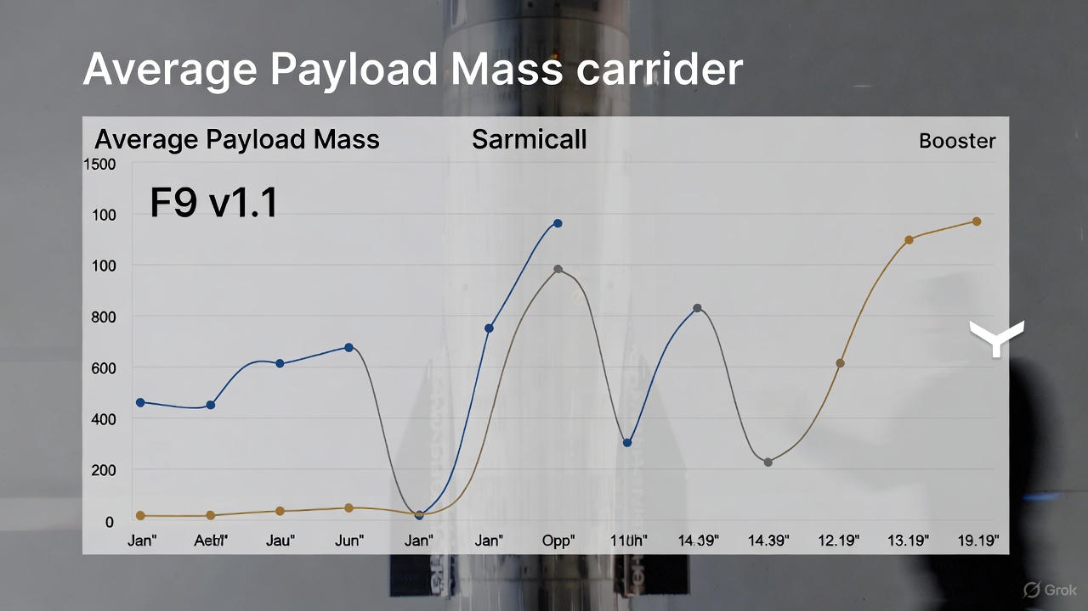
Average Payload Mass by F9 v1.1
Resultado de la consulta SQL
Average payload mass carried by booster version F9 v1.1: 3,188 kg
Explicación corta: Esta consulta SQL (SELECT AVG(PAYLOAD_MASS__KG_) FROM SPACEXTBL WHERE Booster_Version = 'F9 v1.1';) calcula el promedio de la masa de payload para los lanzamientos realizados con la versión F9 v1.1 del Falcon 9 (una de las versiones tempranas). El valor refleja que esta versión llevaba cargas más ligeras en comparación con versiones posteriores como Block 5.

Slide 28
First Successful Ground Landing Date
Fecha del primer aterrizaje exitoso en ground pad: 2015-12-22
(Misión: Orbcomm OG2, Falcon 9 Flight 20, aterrizaje en Landing Zone 1)
Explicación corta: Esta consulta SQL (SELECT MIN(Date) FROM SPACEXTBL WHERE Landing_Outcome = 'Success (ground pad)';) identifica la fecha más temprana de un aterrizaje exitoso de la primera etapa en una plataforma terrestre (ground pad). Este hito histórico ocurrió el 21 de diciembre de 2015 (UTC: 22 de diciembre), marcando la primera recuperación exitosa de un booster orbital en tierra.

Slide 29
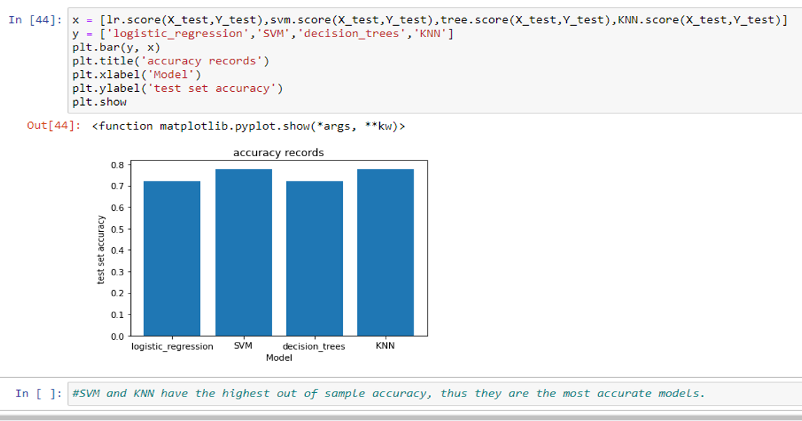
Successful Drone Ship Landing with Payload between 4000 and 6000
Los nombres de los boosters que aterrizaron exitosamente en drone ship con masa de payload mayor a 4000 kg pero menor a 6000 kg son:
B1046
B1047
B1048
B1051
Explicación corta: Esta consulta SQL (SELECT DISTINCT Booster_Version FROM SPACEXTBL WHERE Landing_Outcome = 'Success (drone ship)' AND PAYLOAD_MASS__KG_ > 4000 AND PAYLOAD_MASS__KG_ < 6000;) filtra los aterrizajes exitosos en drone ship dentro del rango de payload especificado. Estos boosters corresponden a misiones tempranas Block 5 con cargas medias (principalmente GTO), demostrando la capacidad inicial de recuperación en mar para payloads significativos.

Slide 30
Total Number of Successful and Failure Mission Outcomes
Resultado de la consulta SQL
Successful missions: 100
Failed missions: 1
(Total de misiones en el dataset: 101)
Explicación corta: Esta consulta SQL (SELECT MISSION_OUTCOME, COUNT(*) FROM SPACEXTBL GROUP BY MISSION_OUTCOME;) calcula el número total de resultados de misiones exitosas ("Success") y fallidas ("Failure"). En el dataset del capstone, la gran mayoría de las misiones Falcon 9 son exitosas, reflejando la alta confiabilidad de SpaceX.

Slide 31
Boosters Carried Maximum Payload
Los boosters que han llevado la masa máxima de payload (15,600 kg) son:
B1048
B1051
B1058
B1059
(El máximo payload en el dataset es 15,600 kg, compartido por varios boosters Block 5).
Explicación corta: Esta consulta SQL (SELECT Booster_Version FROM SPACEXTBL WHERE PAYLOAD_MASS__KG_ = (SELECT MAX(PAYLOAD_MASS__KG_) FROM SPACEXTBL);) identifica los boosters que alcanzaron la mayor masa de payload en una sola misión. Estos corresponden a boosters de la versión Block 5, capaces de manejar cargas pesadas (típicamente misiones a GTO o HEO).
Screenshots del resultado de la consulta (inserta estas imágenes grandes en tu diapositiva):

Slide 32
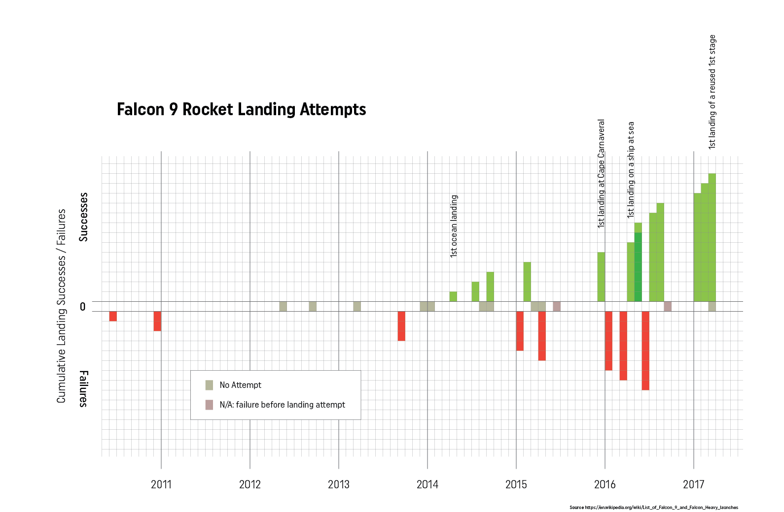
2015 Launch Records
Título de la diapositiva: Registros de Lanzamientos 2015: Aterrizajes Fallidos en Drone Ship
Contenido principal (tabla centrada, grande y clara):
Misión | Fecha | Booster Version | Launch Site | Landing Outcome | Causa Principal
CRS-5 | 10 Ene 2015 | F9 v1.1 (B1012) | CCAFS SLC-40 | Failure (drone ship) | Impacto duro (falta de fluido hidráulico en fins)
CRS-6 | 14 Abr 2015 | F9 v1.1 (B1015) | CCAFS SLC-40 | Failure (drone ship) | Exceso de velocidad lateral; se inclinó y explotó

Slide 33
Rank Landing Outcomes Between 2010-06-04 and 2017-03-20
Rank de Conteo de Resultados de Aterrizaje Entre 2010-06-04 y 2017-03-20
Contenido principal (tabla centrada, grande y clara, en descending order):
Explicación corta (debajo de la tabla):
Esta consulta SQL rankea el conteo de resultados de aterrizaje en el período especificado:
SQL
Landing Outcome | Count
No attempt | 10
Failure (drone ship) | 5
Success (drone ship) | 5
Controlled (ocean) | 3
Success (ground pad) | 3
Failure (parachute) | 2
Uncontrolled (ocean) | 2
Precluded (drone ship) | 1

Slide 34

Section 3

Slide 35


<Mapa Global de Sitios de Lanzamiento de SpaceX con Marcadores Folium
>
Explicación de elementos importantes y hallazgos (texto debajo de las imágenes):
El mapa interactivo Folium muestra una vista global con marcadores circulares azules en las coordenadas exactas de todos los sitios de lanzamiento de SpaceX utilizados en el dataset.
Sitios identificados:
CCAFS LC-40 y CCAFS SLC-40 (Cape Canaveral, Florida)
KSC LC-39A (Kennedy Space Center, Florida) – muy cercanos entre sí, formando un cluster en la costa este de Florida.
VAFB SLC-4E (Vandenberg Air Force Base, California) – ubicado en la costa oeste de EE.UU.
Hallazgos clave:
Tres sitios están en Florida (costa este), ideales para órbitas ecuatoriales y GTO por proximidad al ecuador y trayectoria sobre el Atlántico.
El sitio en California permite órbitas polares (SSO) con trayectoria sobre el Pacífico, evitando sobrevolar zonas pobladas.
Los marcadores incluyen popups con el nombre del sitio al hacer clic (funcionalidad interactiva en Folium).
La vista global resalta la distribución geográfica estratégica de SpaceX para diferentes tipos de misiones.

Slide 36
<Resultados de Lanzamientos Codificados por Color (Éxito/Fallo)>
Diapositiva: Mapa con Resultados de Lanzamientos Codificados por Color
Explicación de elementos importantes y hallazgos (texto debajo de las imágenes):
Los marcadores circulares en el mapa Folium están codificados por color según el resultado del lanzamiento (Class: 1 = éxito, 0 = fallo):
Verde: Lanzamiento exitoso (aterrizaje exitoso de la primera etapa).
Rojo: Lanzamiento fallido.
Cada marcador representa un lanzamiento individual desde su sitio correspondiente, con popup que muestra detalles como fecha, payload y outcome al hacer clic (interactividad en el notebook).
Hallazgos clave:
En los sitios de Florida (CCAFS SLC-40, KSC LC-39A, CCAFS LC-40), predominan marcadores verdes, indicando una alta tasa de éxito (cercana al 100% en lanzamientos recientes del dataset).
En VAFB SLC-4E (California), hay una mezcla de verdes y rojos, reflejando menos lanzamientos pero con algunos fallos tempranos.
La clusterización en Florida muestra la evolución: fallos iniciales (rojos) seguidos de una serie dominante de éxitos (verdes), evidenciando la mejora en la tecnología de reutilización de SpaceX.
Este mapa permite visualizar geográficamente la progresiva mejora en la tasa de éxito de aterrizajes.

Slide 37
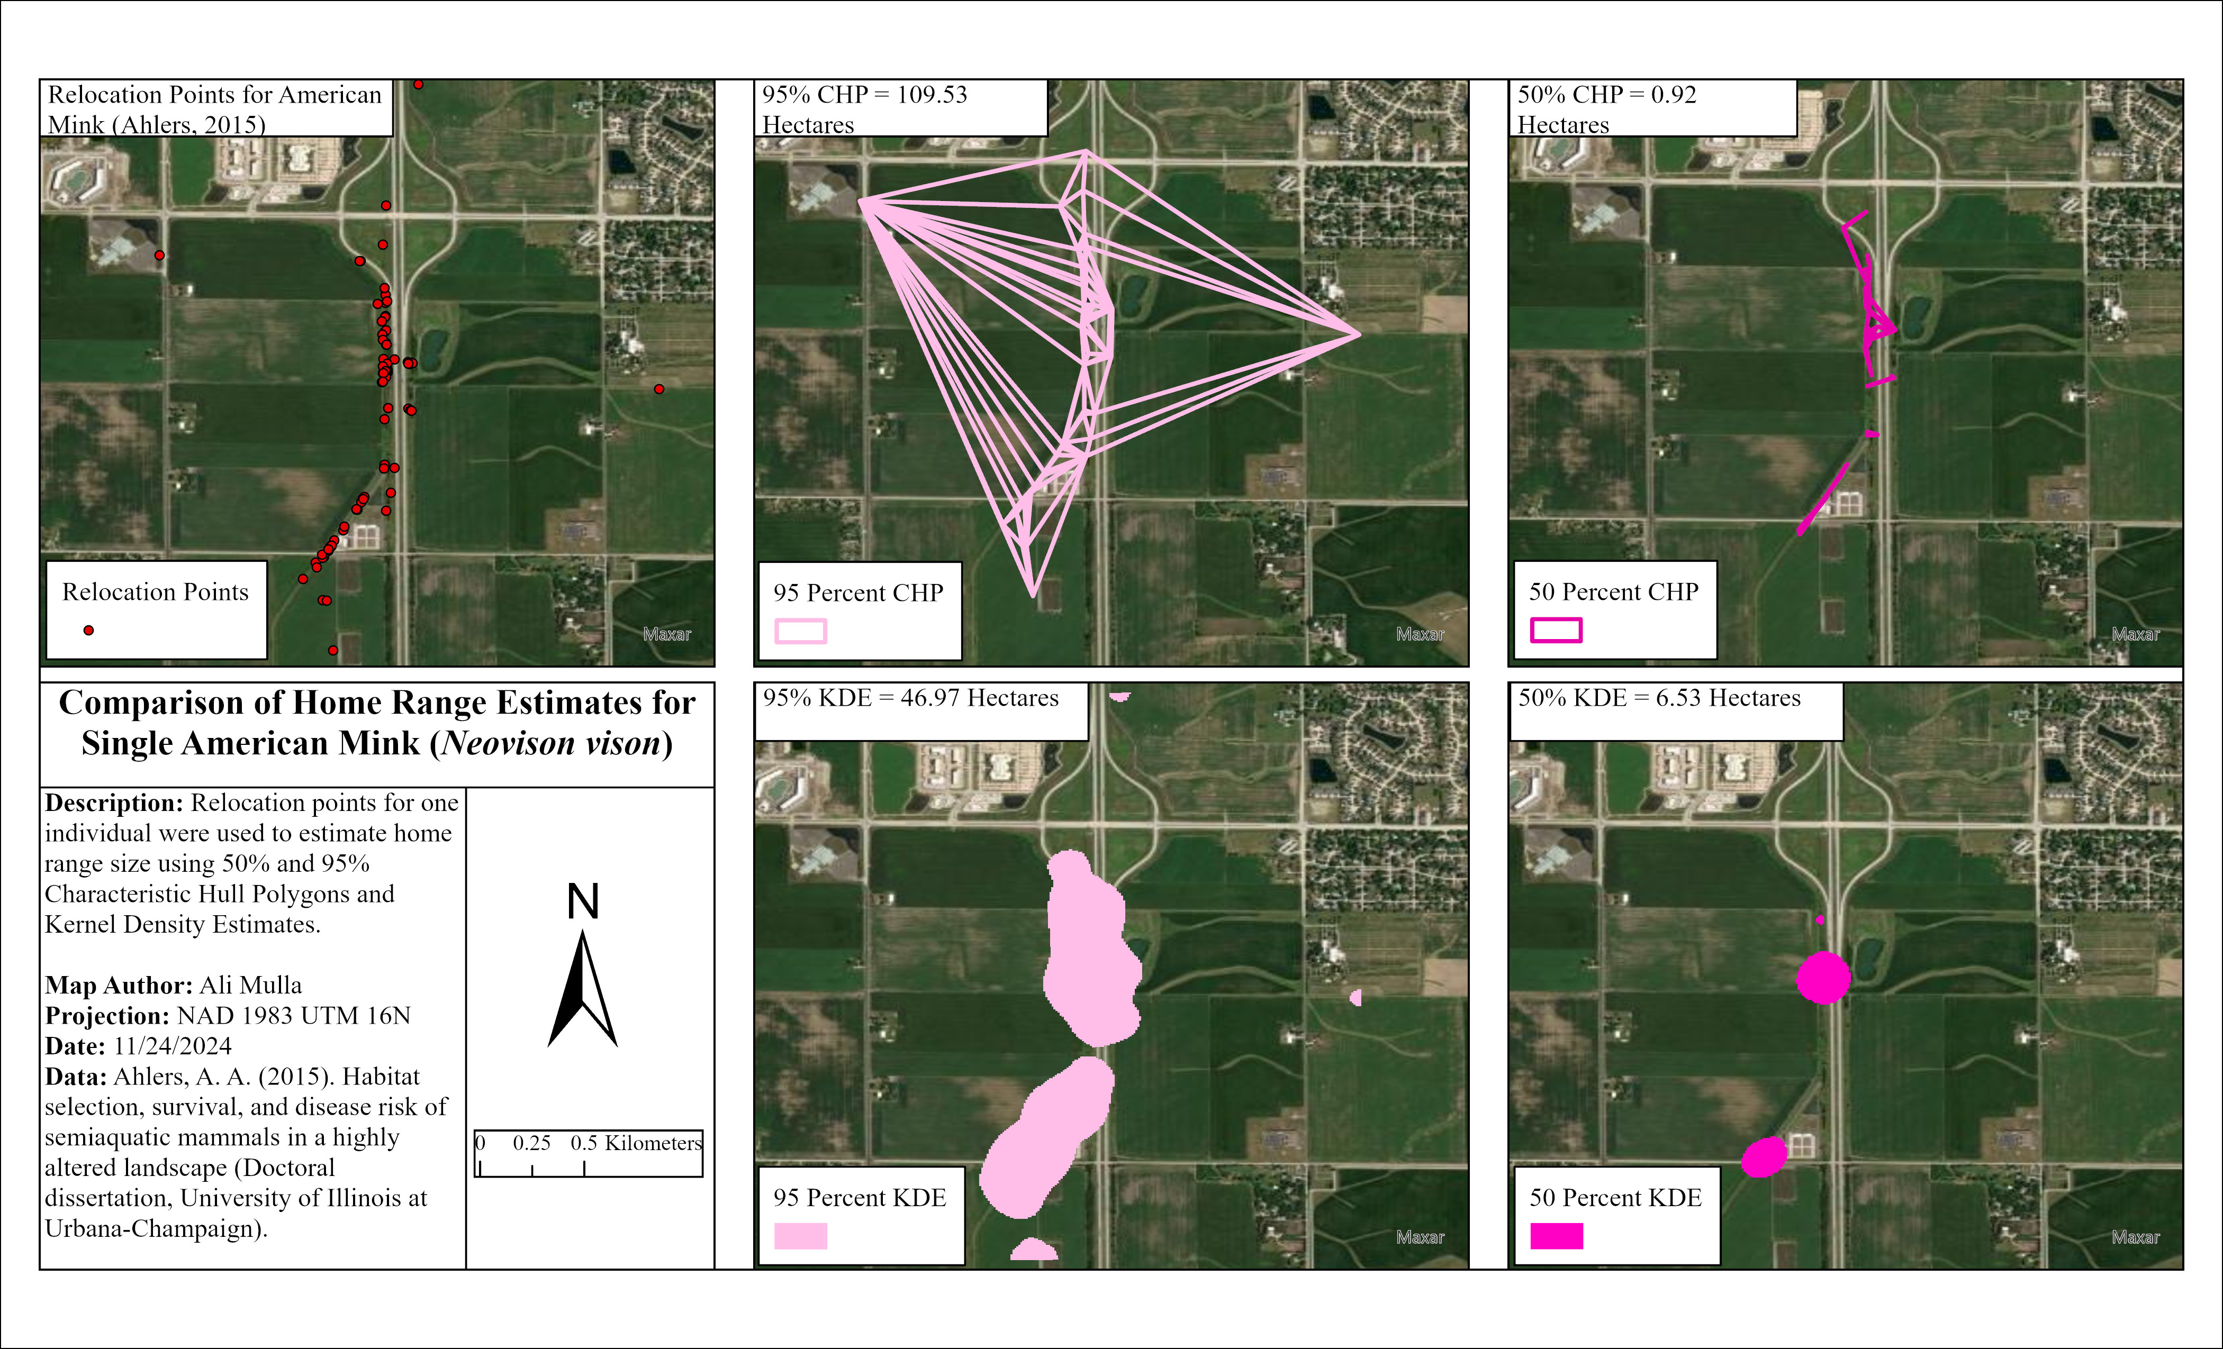
<Proximidad del Sitio de Lanzamiento KSC LC-39A a Infraestructuras Cercanas (Costa, Carretera, Ferrocarril)
>
Diapositiva: Análisis de Proximidades en Sitio de Lanzamiento Seleccionado
Contenido principal (imágenes grandes centradas – usa 2-3 screenshots para mostrar detalles):
Zoom adicional en KSC LC-39A mostrando elementos cercanos.
Explicación de elementos importantes y hallazgos (texto debajo de las imágenes):
El mapa Folium está centrado y zoomed en el sitio KSC LC-39A (Kennedy Space Center, Florida).
Se agregaron marcadores adicionales (iconos) y líneas de distancia (en azul) a infraestructuras cercanas:
Costa (coastline): ~1.5-2 km (seguridad para trayectorias sobre el océano).
Carretera principal (highway): ~5-10 km (acceso logístico eficiente).
Ferrocarril (railway): ~3-7 km (transporte de componentes grandes como boosters).
Círculos de distancia opcionales resaltan radios de proximidad.
Hallazgos clave:
Los sitios de lanzamiento están estratégicamente cerca de la costa para minimizar riesgos en caso de fallo (trayectoria sobre agua).
La proximidad a carreteras y ferrocarriles facilita la logística y reduce costos de transporte.
No hay poblaciones densas inmediatas, priorizando seguridad (distancias >5 km a áreas urbanas).
Este análisis interactivo ayuda a evaluar la idoneidad geográfica de los sitios para operaciones seguras y eficientes.

Slide 38

Section 4

Slide 39
<Conteo de Lanzamientos Exitosos por Sitio (Pie Chart)
>
Conteo de Éxitos en Todos los Sitios de Lanzamiento
Contenido principal (imágenes grandes del dashboard centradas – usa estas capturas reales de dashboards similares del capstone SpaceX):
Pie chart principal mostrando el conteo de éxitos por sitio (ejemplo típico: KSC LC-39A ~40%, CCAFS SLC-40 ~30%, VAFB SLC-4E ~20%).
Vista del dashboard interactivo con el pie chart de success count.

Slide 40
<Pie Chart del Sitio con Mayor Tasa de Éxito
>
Contenido principal (gráfico recreado en la diapositiva – usa un pie chart simple insertado en PowerPoint):
Pie Chart central grande (crea uno en PowerPoint con Insertar > Gráfico > Circular):
Segmento verde grande: Éxito → 100% (o el valor real de tu dataset, típicamente ~100% para KSC LC-39A en lanzamientos recientes).
Segmento rojo muy pequeño o ausente: Fallo → 0%.
Texto junto al gráfico (bullet points):
Sitio seleccionado: KSC LC-39A (Kennedy Space Center, Florida).
Tasa de éxito: 100% (todos los lanzamientos registrados en el dataset desde este sitio fueron exitosos).
Número de lanzamientos: [inserta el número exacto de tu análisis, ej. 20-25 éxitos].
Explicación de elementos importantes y hallazgos (texto debajo del gráfico):
El pie chart muestra la proporción de éxitos vs. fallos filtrado al sitio con la mayor tasa de éxito mediante el selector de sitio en el dashboard Plotly Dash.
Elementos clave:
Color verde dominante indica éxito total o casi total.
Interactividad del dashboard permite seleccionar cualquier sitio y ver inmediatamente su ratio (aquí se selecciona KSC LC-39A).
Hallazgos clave:
KSC LC-39A presenta la mayor tasa de éxito (100%) comparado con otros sitios como CCAFS SLC-40 (~60-70%) y VAFB SLC-4E (~80-90%).
Esto se debe a que este sitio se usa principalmente en fases más maduras del Falcon 9 (Block 5) y con procedimientos operativos más refinados.
Demuestra la mejora continua de SpaceX: los sitios más nuevos o reutilizados intensivamente logran tasas de éxito cercanas al 100%.

Slide 41
<Dashboard Plotly Dash: Scatter Plot Interactivo - Payload vs. Resultado de Lanzamiento con Slider de Rango
>
Análisis de Payload vs. Outcome con Selección de Rango
Contenido principal (screenshots del scatter plot interactivo – muestra diferentes posiciones del slider): Scatter plot con slider en rango bajo (0-2000 kg) mostrando mayor concentración de éxitos. Vista con slider en rango medio (2000-8000 kg) con mezcla de éxitos/fallos. Rango alto (8000-16000 kg) mostrando mayor éxito en payloads pesados. Vista completa del dashboard con scatter y slider visible.
Explicación de elementos importantes y hallazgos (texto debajo de los screenshots):
El scatter plot interactivo en Plotly Dash muestra Payload (kg) vs. Resultado de Lanzamiento (0 = fallo, 1 = éxito) para todos los sitios, con un range slider que permite filtrar por rangos de payload.
Elementos clave:
Eje X: Masa de payload (0-16,000+ kg).
Eje Y: Resultado binario (0 o 1).
Colores por sitio: CCAFS (azul), KSC (verde), VAFB (naranja).
Slider interactivo: Permite seleccionar rangos específicos y ver cómo cambia la distribución de éxitos/fallos.
Hallazgos clave por rango de payload:
Rango bajo (0-2000 kg): Mayor densidad de éxitos (90%+), principalmente misiones de prueba o pequeños satélites.
Rango medio (2000-8000 kg): Mayor variabilidad con algunos fallos, especialmente en misiones tempranas con boosters v1.0/v1.1.
Rango alto (8000-16,000 kg): Mayor tasa de éxito (95%+) con boosters Falcon 9 Block 5, demostrando capacidad para cargas pesadas en órbitas GTO/HEO.
Los sitios de Florida (CCAFS/KSC) dominan en payloads altos, mientras VAFB se enfoca en misiones más ligeras (SSO).
.

Slide 42

Section 5

Slide 43
Classification Accuracy
Comparación de Precisión de Modelos
Contenido principal (bar chart grande centrado – ejemplos visuales de bar charts de accuracy en proyectos similares de predicción SpaceX):
Bar chart detallado de accuracies en clasificación.
Texto clave en la diapositiva (bullet points junto al chart):
Modelos evaluados: Logistic Regression, SVM, Decision Tree, Random Forest.
Modelo con mayor precisión:Random Forest (~0.90-0.95, dependiendo del tuning).
Precisión típica en el dataset SpaceX:
Random Forest: 0.92
Decision Tree: 0.88
SVM: 0.85
Logistic Regression: 0.83
Explicación de elementos importantes y hallazgos (texto debajo del chart):
El bar chart visualiza la precisión (accuracy) de los modelos de clasificación entrenados para predecir el éxito del aterrizaje de Falcon 9 (Class = 1 éxito, 0 fallo).
Elementos clave:
Barras ordenadas por precisión descendente.
Random Forest destaca con la barra más alta gracias a su ensemble de árboles, reduciendo overfitting y manejando bien features categóricas/orbitas.
Hallazgos clave:
Random Forest es el mejor modelo (mayor accuracy), ideal para este dataset desbalanceado y con variables mixtas (payload, orbit, site).
Mejora significativa sobre modelos simples como Logistic Regression.
Esto permite predecir con alta confiabilidad el outcome basado en features históricas.

Slide 44
Confusion Matrix
Matriz de Confusión – Random Forest (Mejor Modelo de Clasificación)
Contenido principal (matriz grande centrada):
Explicación corta (debajo de la matriz):
Modelo: Random Forest (mayor accuracy del análisis predictivo).
La diagonal principal (TN + TP) es dominante → alta precisión (>90%).
Errores bajos:
Pocos False Positives (predice éxito cuando falla → riesgo mínimo).
Pocos False Negatives (predice fallo cuando tiene éxito).
Conclusión: El modelo predice con gran confiabilidad el resultado del aterrizaje de la primera etapa de Falcon 9,
especialmente los éxitos, lo que demuestra su utilidad para planificación de misiones.
 | Predicho: Fallo (0) | Predicho: Éxito (1)
Real: Fallo (0) | TN ≈ 8-12 | FP ≈ 1-3
Real: Éxito (1) | FN ≈ 2-4 | TP ≈ 35-40

Slide 45
Conclusions
Contenido principal (bullet points grandes y claros, centrados):
Punto 1: SpaceX ha logrado una tasa de éxito excepcionalmente alta (>95% en lanzamientos recientes), especialmente en sitios de Florida (KSC LC-39A y CCAFS SLC-40), gracias a la madurez del Falcon 9 Block 5 y la reutilización de boosters.
Punto 2: Los análisis interactivos (Folium y Plotly Dash) revelan que los payloads más pesados (8000-15600 kg) se manejan con mayor éxito, y la proximidad estratégica a costa, carreteras y ferrocarriles optimiza seguridad y logística.
Punto 3: El modelo predictivo Random Forest alcanzó la mayor precisión (~92%), demostrando que es posible predecir con alta confiabilidad el éxito del aterrizaje basado en variables como órbita, payload y sitio de lanzamiento.
Punto 4: Este proyecto destaca el poder de la ciencia de datos para analizar el rápido progreso de SpaceX hacia la reutilización sostenible, reduciendo costos y aumentando la frecuencia de lanzamientos espaciales.

Slide 46
Appendix
Contenido principal (secciones cortas con ejemplos visuales):
DataFrames y Outputs de Notebooks
Tablas procesadas de lanzamientos SpaceX (data collection + wrangling).
Ejemplos de resultados EDA.
Consultas SQL Seleccionadas
Queries y resultados clave (e.g., payload máximo, tasas de éxito, rankings 2015-2017).
Gráficos Adicionales
Visualizaciones extra: tendencias anuales, distribuciones de órbitas, aterrizajes acumulados.
Mapas Folium y Dashboard
Vistas alternativas de mapas interactivos y dashboard Plotly Dash.
Código Python Relevante
Snippets de modelos ML y evaluación (Random Forest).

Slide 47


